Slide 1
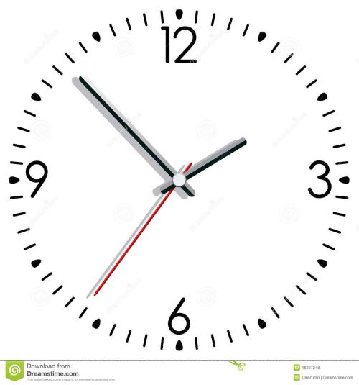
成为时间的管理者
夜晚
起床
放学
上学
下午
中午

Slide 2
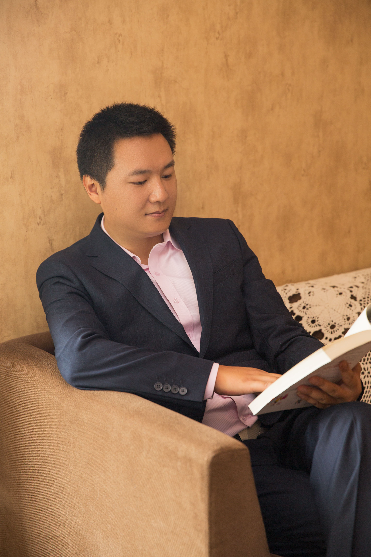
周梦焱
国际注册正面管教家长讲师
国际注册婚姻鼓励咨询师
思维导图培训师
TTT软培训师
关爱留守儿童幸福种子师资

Slide 3

态度
技巧
现在的挑战
未来的品质
×不做作业
×沉溺网络
×情绪起伏不定
×没有目标
×拖拉
×抗挫能力差
×结交不良朋友
×无法与家长沟通
×寻求刺激伤害自己
……
√自律
√自信
√阳光
√有解决问题的能力
√有情绪管理的能力
√有时间管理的能力
√良好的人际交往
√有责任感
√幽默
√善于沟通
……

Slide 4
数学作业拖拉
焦急、自卑
数学太难我做不到
数学作业拖拉
感觉
偏科
行为
私人逻辑
诠释
缺乏
自信
信念
对于数学我无能为力
增强
自信

Slide 5
轻重缓急
重要
很重要
不紧急
第二时间
考虑处理
很重要
很紧急
第一时间处理
紧急
不重要
不紧急
最后处理
或不处理
不重要
很紧急
第二或第三
时间处理

Slide 6
时间与精力
准备阶段：制定目标，记录目标
制定计划：事件拆分，制成时间计划报表。
执行计划：由难到易依次完成，相信自己建立自信。
甘特图

Slide 7

父母功课
A
感谢性的鼓励：
（孩子做了让你温暖、感动的事）
B
鼓励的类型
赋权性的鼓励：
（鼓励孩子的勇气，能力）
C
描述性的鼓励：
（具体清晰的描述事件）
D
沉默也是鼓励
孩子做错事，你受不了，那就沉默。

Slide 8

父母功课
相信孩子学会放手

Slide 9
谢谢聆听

